Slide 1
Составляем профессиональное резюме
Разработка плана индивидуального маршрута педагога при подготовки к аттестации

Slide 3
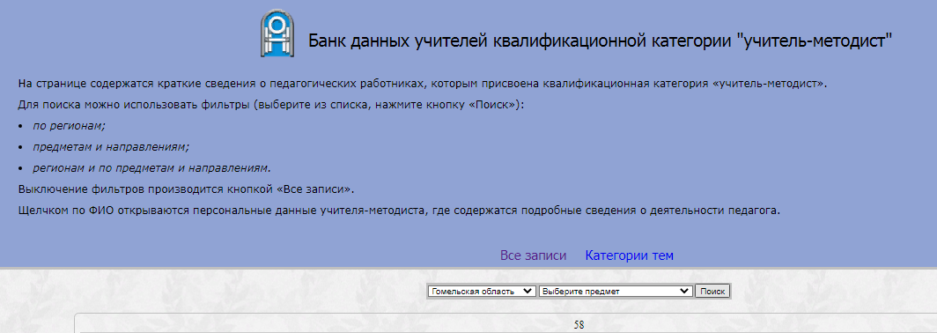

Slide 4
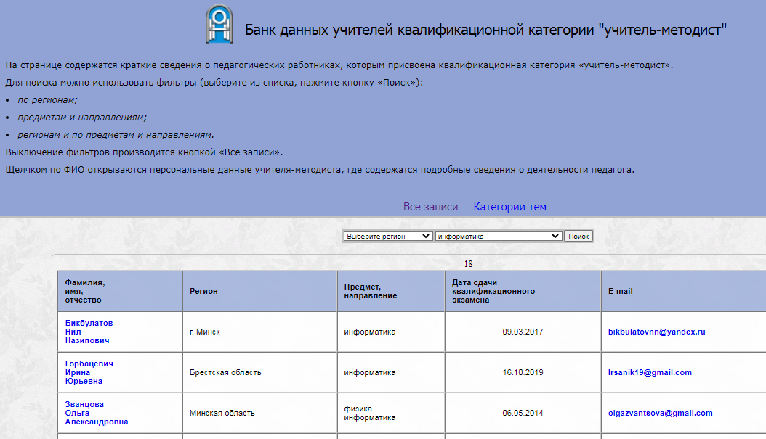
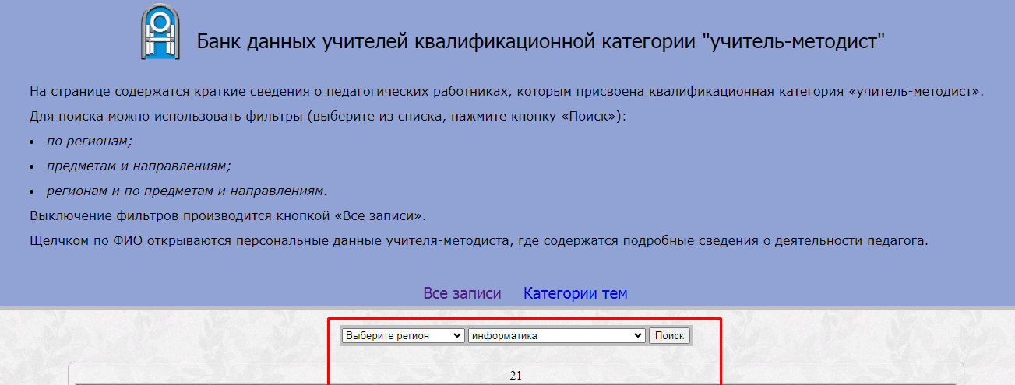

Slide 5
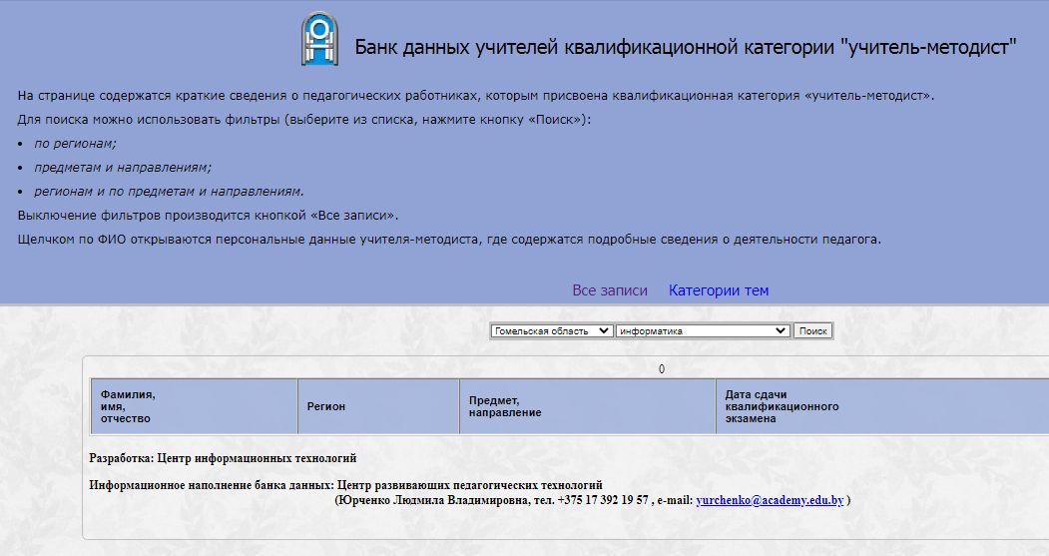
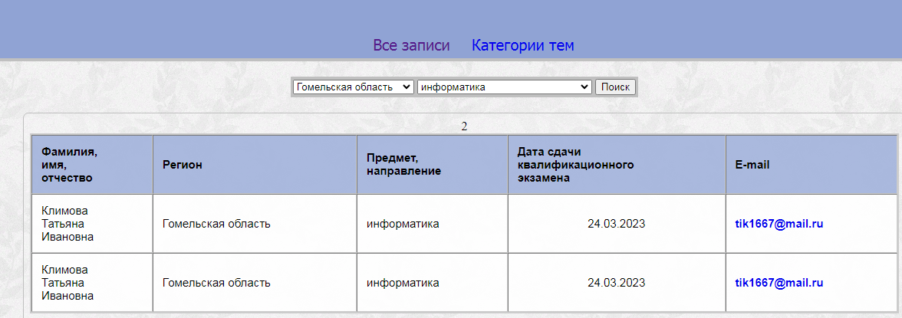

Slide 6
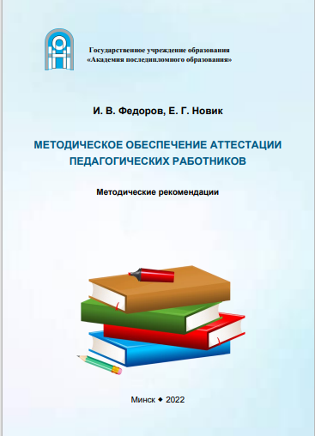

Slide 7
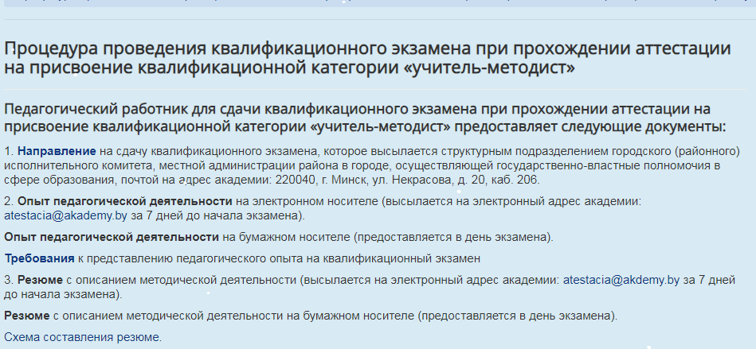

Slide 8
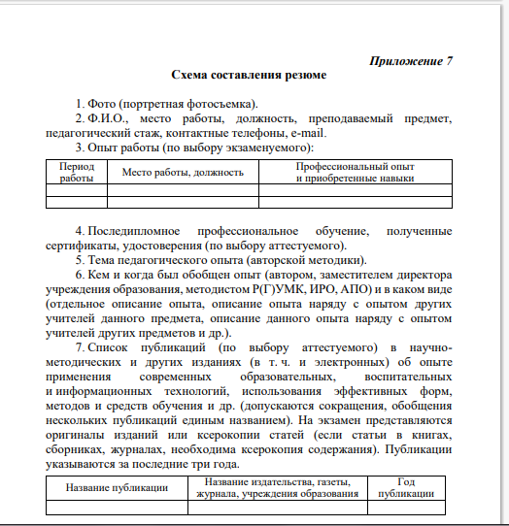
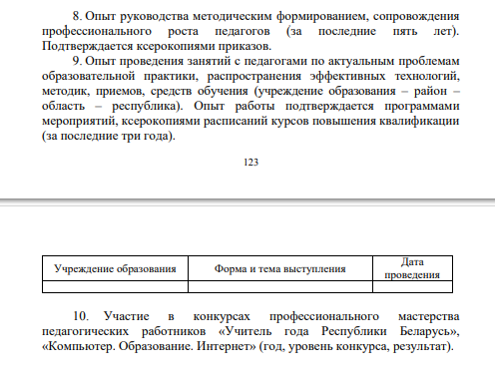

Slide 9
Примерная схема составления резюме
1. Фото (портретная фотосъемка).
2. ФИО, место работы, должность, преподаваемый предмет, педагогический стаж, контактные телефоны, e-mail.
3. Опыт работы: Период работы, Место работы, должность, Профессиональный опыт и приобретенные навыки
4. Последипломное профессиональное обучение, полученные сертификаты, удостоверения.
5. Тема педагогического опыта (авторской методики).
6. Кем и когда был обобщен опыт.
7. Список публикаций.
8. Опыт руководства методическим формированием, сопровождения профессионального роста педагогов.
9. Опыт проведения занятий с педагогами по актуальным проблемам образовательной практики.
10. Участие в конкурсе профессионального мастерства педагогических работников «Учитель года», других конкурсах педагогической направленности

Slide 11
Резюме
1. Шевко Ирина Яковлевна,
Государственное учреждение образования «Средняя школа №9 г. Мозыря», учитель информатики, педагогический стаж 27 лет.
Контактный телефон: 8-033-315 81 68,
Е-mail: irina30161@yandex.by
2. Опыт работы:
1996-2005 – ГУО "Средняя школа №7 г.Калинковичи". Освоение основных методов и приемов обучения. Участие в работе заседаний методического объединения учителей информатики.
2005-2006 – Отдел образования Мозырского горисполкома.
2006-2009 – ГУО "Гимназия имени Я.Купалы".
С 2009 по настоящее время - ГУО "Средняя школа №9 г. Мозыря".
Освоение современных педагогических технологий.

Slide 12
3. Последипломное профессиональное обучение:
Свидетельство №0765704. Учреждение образования "Академия последипломного образования", факультет повышения квалификации и переподготовки кадров ИПКиПК по образовательной программе "Управление образовательным учреждением, имеющим статус юридического лица, 2008
Свидетельство №1408271. Государственное учреждение образования "Гомельский областной институт развития образования" факультет повышения квалификации и переподготовки кадров ИПКиПК базовые курсы учителей информатики, 2011
Свидетельство №1752505. Государственное учреждение образования "Гомельский областной институт развития образования" факультет повышения квалификации и переподготовки кадров ИПКиПК по образовательной программе "Духовно-нравственное и патриотическое воспитание школьников на православных традициях белорусского народа", 2012
Свидетельство №1916676. Учреждение образования "Академия последипломного образования", факультет повышения квалификации и переподготовки кадров ИПКиПК по образовательной программе "Использование информационно-коммуникационных технологий в обучении информатики", 2013
Свидетельство №2024134. Государственное учреждение образования "Гомельский областной институт развития образования" факультет повышения квалификации и переподготовки кадров ИПКиПК по образовательной программе "Деятельность учителя по созданию условий для реализации и развития творческого потенциала учащихся", 2014
Свидетельство №2363810. Государственное учреждение образования "Гомельский областной институт развития образования" факультет повышения квалификации и переподготовки кадров ИПКиПК по образовательной программе "Особенности формирования информационного пространства учреждения образования в сети Интернет", 2015
Свидетельство №2809743. Государственное учреждение образования "Гомельский областной институт развития образования" факультет повышения квалификации и переподготовки кадров ИПКиПК по образовательной программе "Инновационные подходы в преподавании информатики", 2017
Свидетельство №3279060. Учреждение образования "Академия последипломного образования", факультет повышения квалификации и переподготовки кадров ИПКиПК по образовательной программе "Облачные сервисы и электронные ресурсы в педагогической практике", 2019
Свидетельство (сертификат) сертифицированного пользователя в категории "Учебно-воспитательная работа" регистрационный номер У-301-921/12, 07.12.2012, «Информационные технологии в образовании» регистрационный номер И-301-84/12, 07.12.2012.
Свидетельство №2363810. Государственное учреждение образования "Гомельский областной институт развития образования" факультет повышения квалификации и переподготовки кадров ИПКиПК по образовательной программе «Повышение качества образовательного процесса по информатики на основе компетентностного подхода»

Slide 13
4. Тема педагогического опыта: «Использование технологий WEB 2.0 на уроках информатики как метод повышения качества знаний».

Slide 14
5. Список публикации:
«Повышение интереса к программированию» сборник материалов VI Международной научно-практической интернет-конференции, март, 2022
«Занимательные задачи на перевод чисел из двоичной системы счисления в десятичную систему счисления» опубликовано на страницах электронного журнала Академия Развития Творчества «АРТ-Талант», сентябрь, 2022
«Использование технологий WEB 2.0 на уроках информатики как метод повышения качества знаний» Сборник материалов V Международной научной конференции «Образование: прошлое, настоящее и будущее», октябрь, 2022
«Использование технологий WEB 2.0 на уроках информатики как метод повышения качества знаний» опубликовано на страницах образовательного СМИ infourok.ru, ноябрь, 2022
«Использование технологий WEB 2.0 на уроках информатики как метод повышения качества знаний» сборник материалов международной научно-практической конференции «Современные аспекты образования. Новый взгляд», май, 2022
«Использование технологий WEB 2.0 на уроках информатики как метод повышения качества знаний», сборник материалов XIII международной научно-практической конференции «Шамовские педагогические чтения", январь, 2023
«Использование технологий WEB 2.0 на уроках информатики как метод повышения качества знаний», сборник материалов VII Открытой международной научно-практической конференции «Дорожная карта цифровой трансформации образования», февраль, 2023
«Использование технологий WEB 2.0 на уроках информатики как метод повышения качества знаний», сборник материалов III международной профессионально-методического конкурса «Педагогическое призвание», февраль, 2023
«Использование технологий WEB 2.0 на уроках информатики как метод повышения качества знаний», сборник материалов XIII Международной научно-практической интернет-конференции «Инновационные технологии обучения физико-математическим и профессионально-техническим дисциплинам», март, 2023

Slide 15
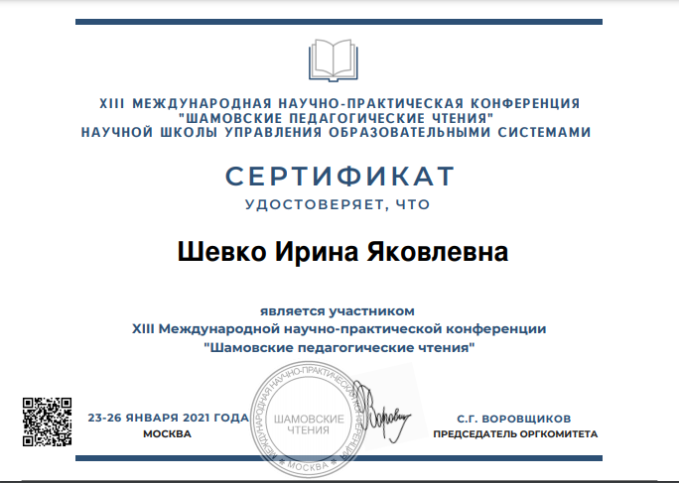
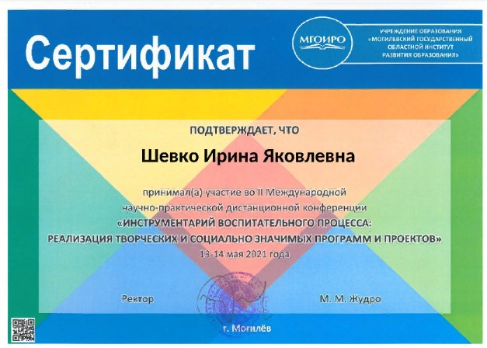
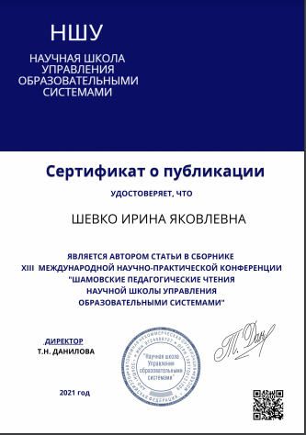

Slide 16
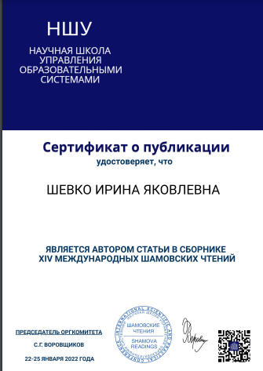
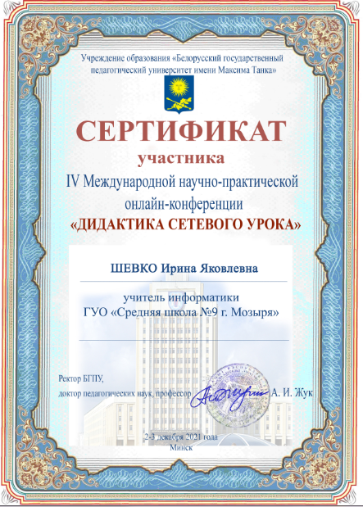

Slide 17
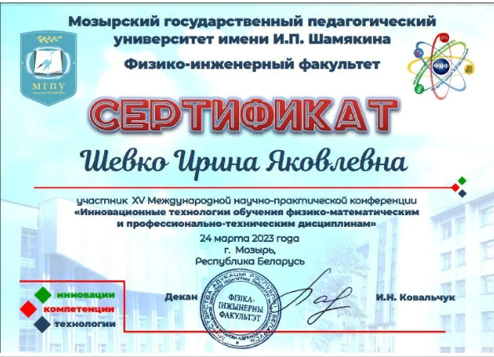
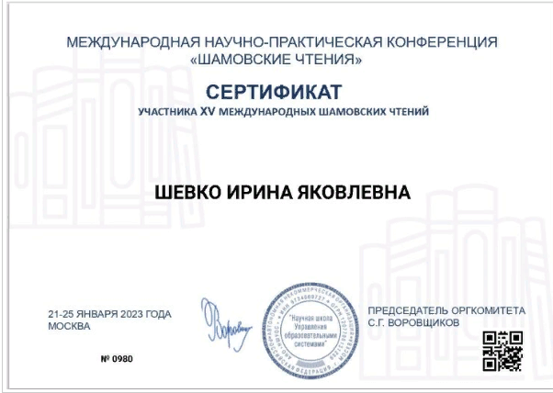

Slide 19
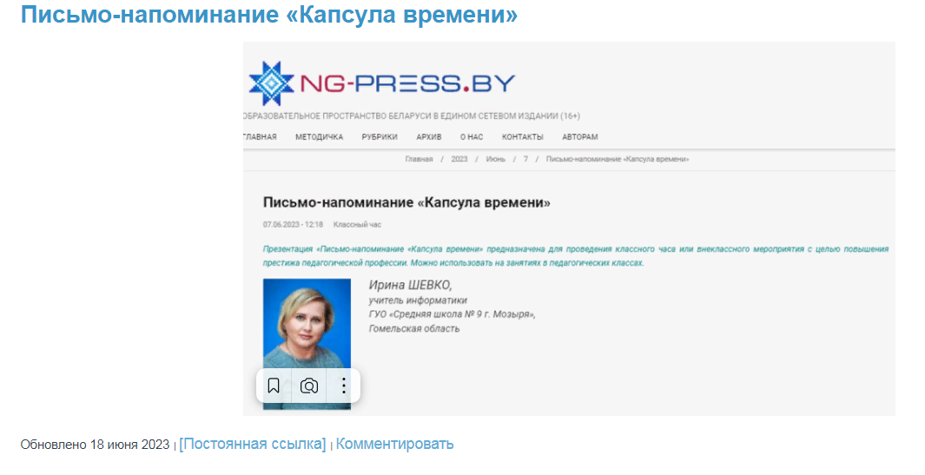

Slide 21
6. Опыт руководства методическим формированием, сопровождения профессионального роста педагогов:
2016-2022 – руководитель районного ресурсного центра информационных технологий.
С 2020 по настоящее время – руководитель творческой группы учителей школы по информатизации.

Slide 22
7. Распространение педагогического опыта:
Лекционные и практические занятия (мастер-классы, открытые уроки) в рамках повышения квалификации педагогических работников в ГУО «Гомельский областной институт развития образования», Полесского региона в ГУО «Гомельский областной институт развития образования»
Выступление на семинарах и конференциях различного уровня
Участник инновационного проекта "Внедрение модели гражданско-патриотического воспитания детей и подростков на этнокультурной основе в контексте регионального компонента (2013 – 2016 годы)
Участник экспериментального проекта «Апробация вариантов использования 3D - принтеров в образовательном процессе учреждений общего среднего образования» (2020-2022 годы)
Участник инновационного проекта “ВНЕДРЕНИЕ МОДЕЛИ БЕЗОПАСНОГО ПОВЕДЕНИЯ В СЕТИ ИНТЕРНЕТ СУБЪЕКТОВ ОБРАЗОВАТЕЛЬНОГО ПРОЦЕССА” (2022 по настоящее время)

Slide 23
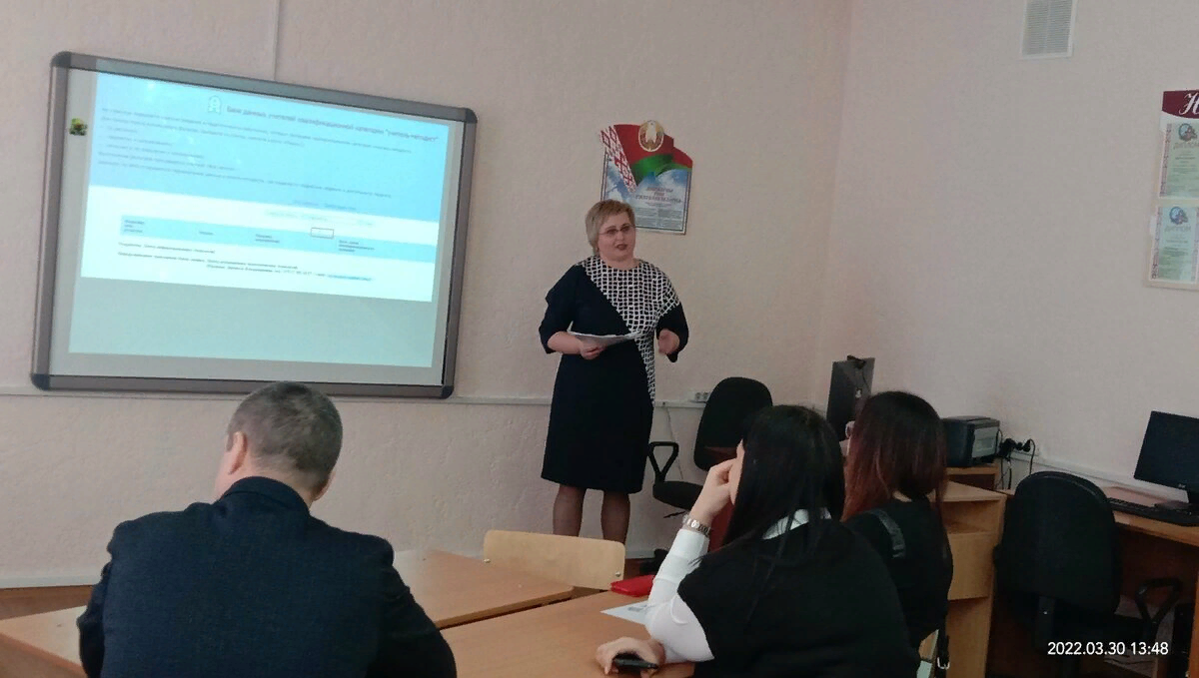
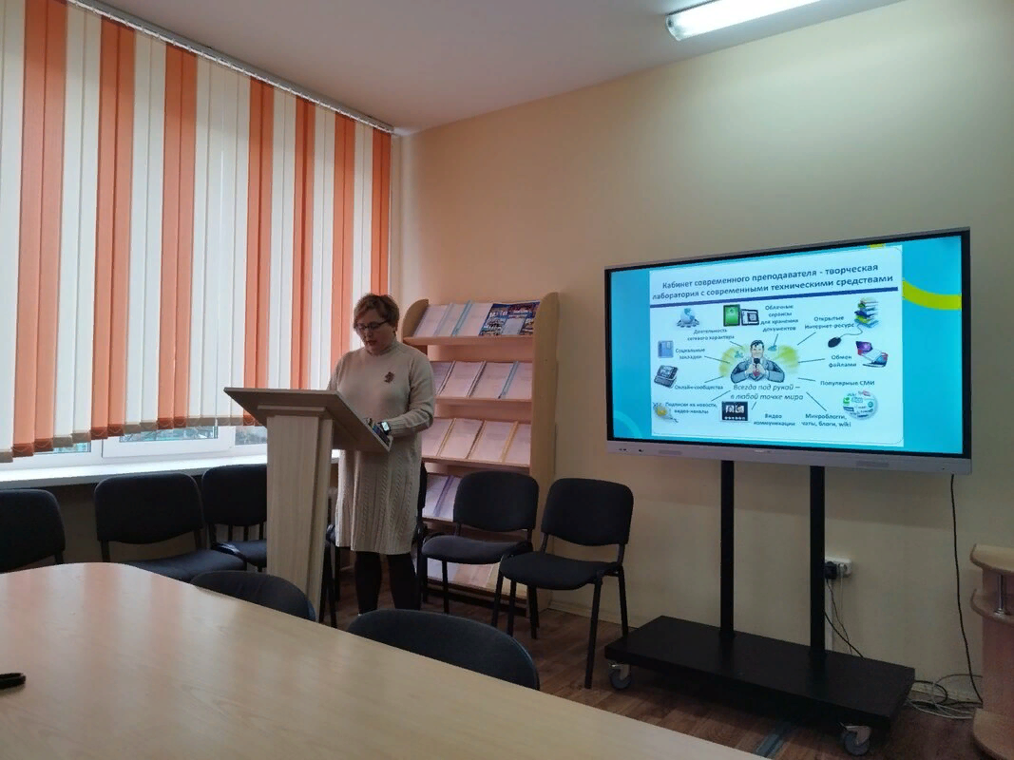
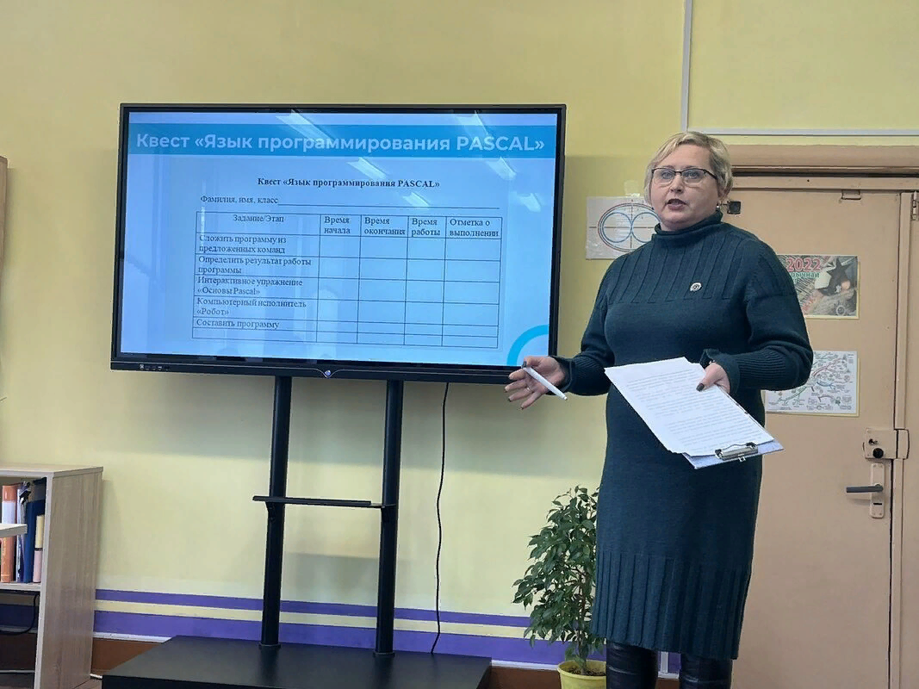
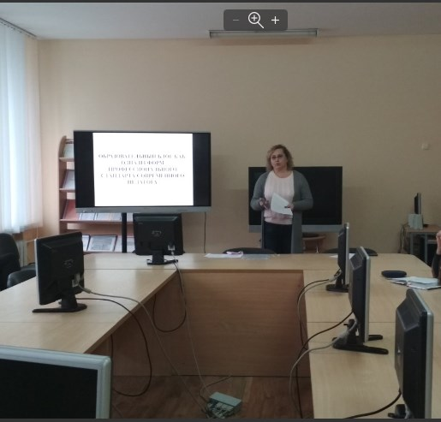

Slide 24
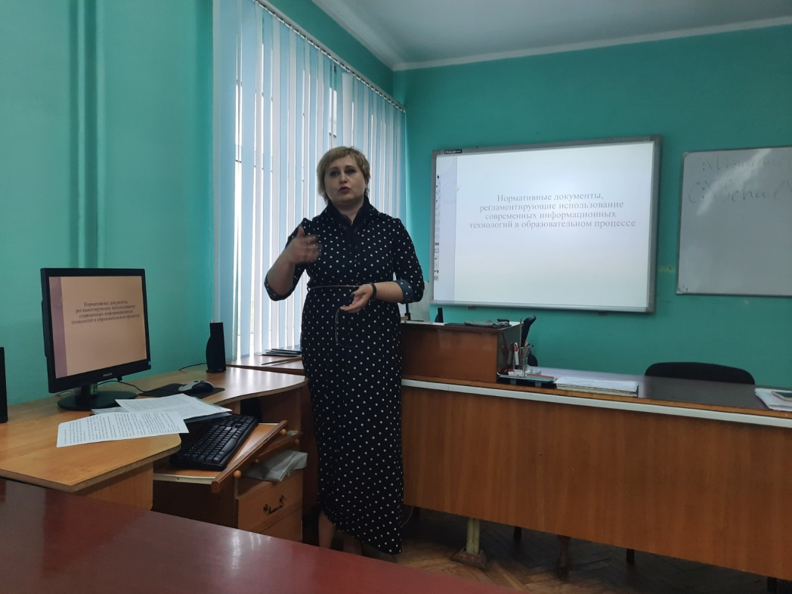
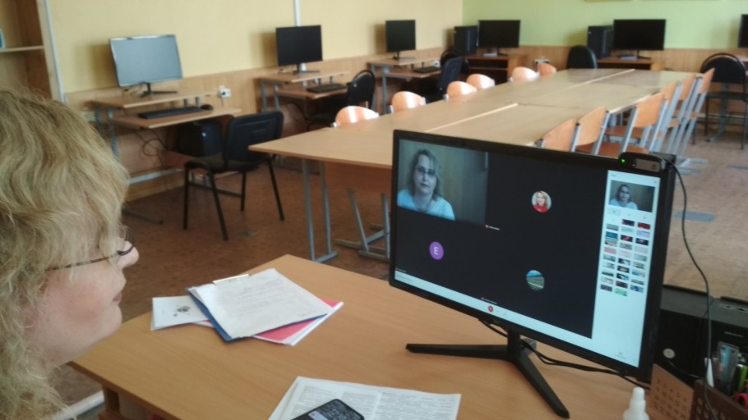

Slide 25
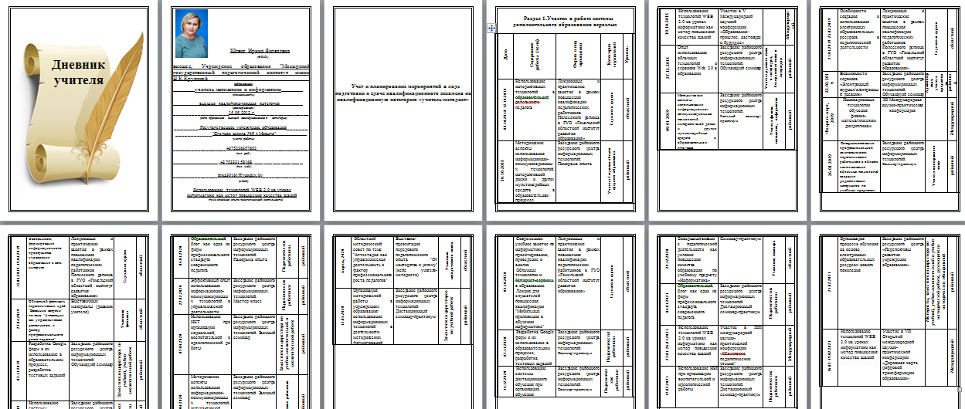

Slide 26
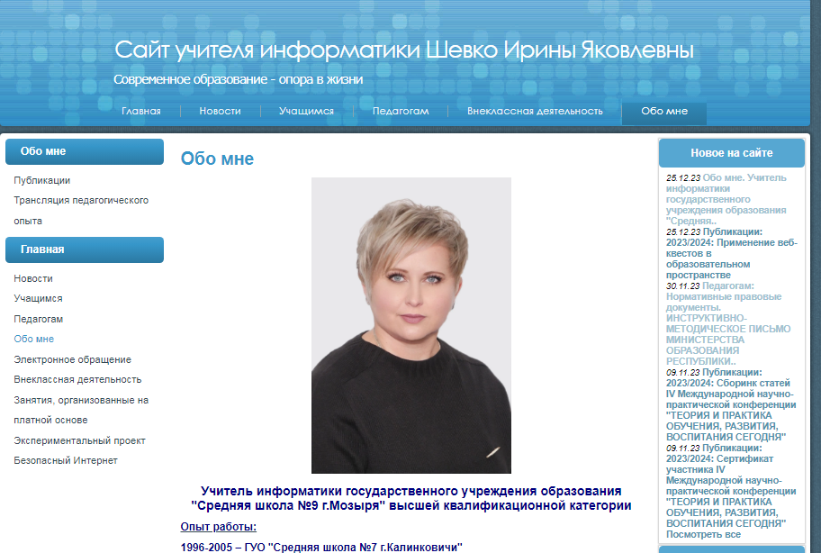

Slide 27
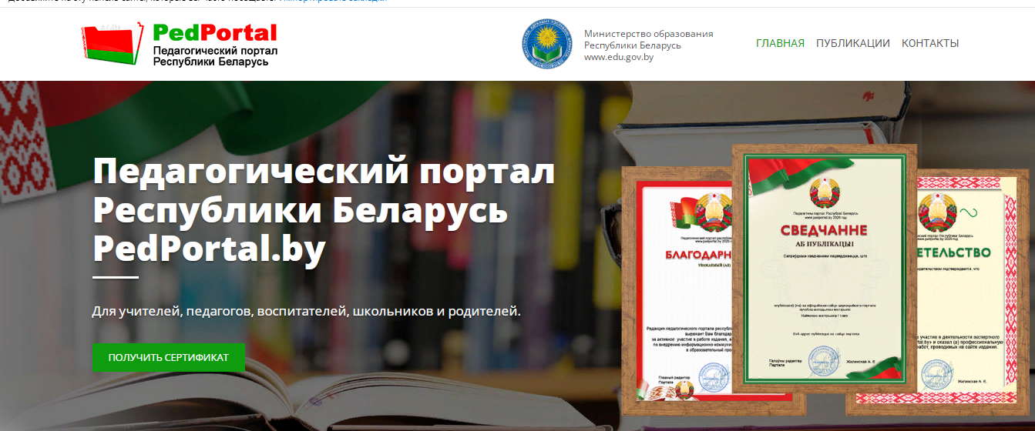

Slide 28
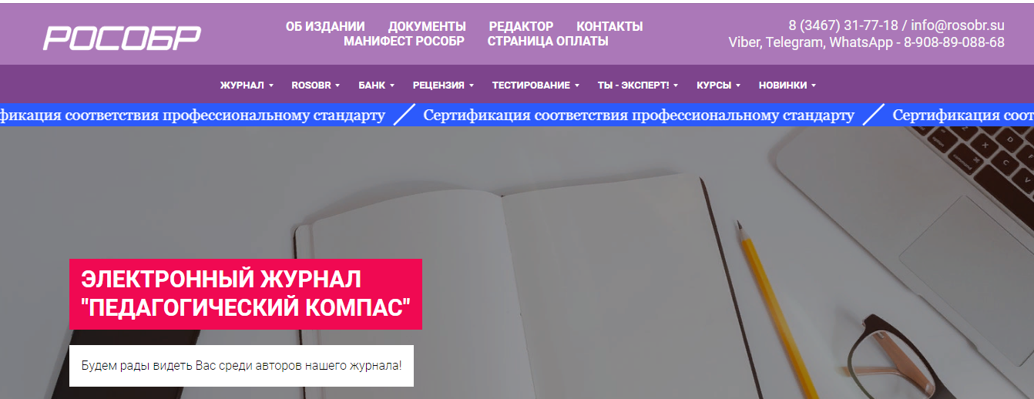

Slide 29
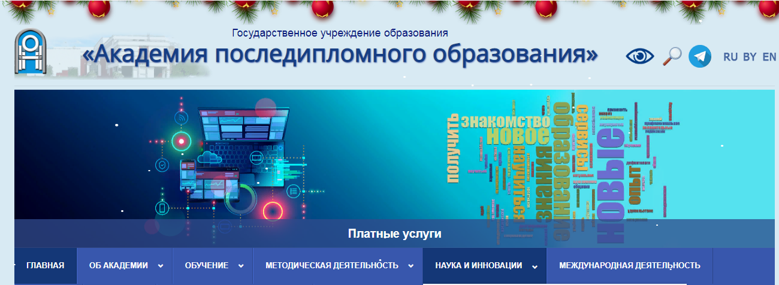
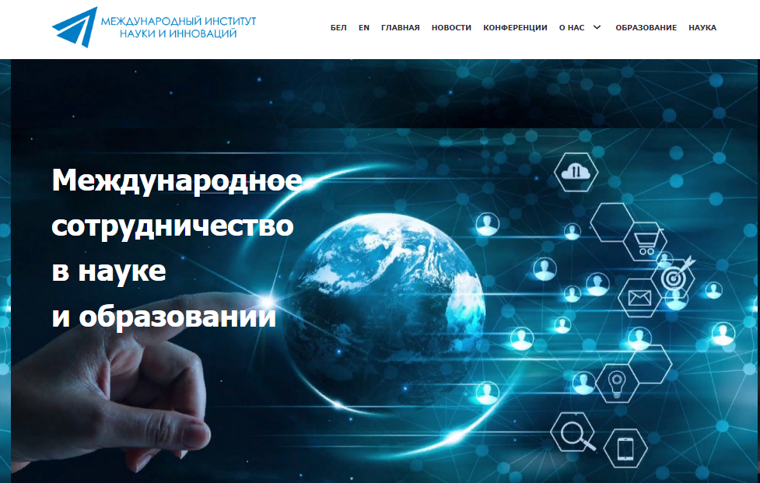

Slide 32
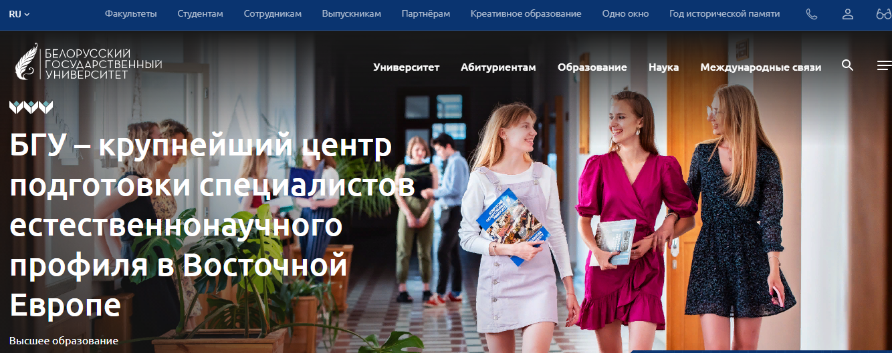

Slide 33
Критерии и показатели оценки представленного педагогического опыта
(авторской методики) и описания методической деятельности (резюме)
на квалификационном экзамене при прохождении аттестации
на присвоение квалификационной категории «учитель-методист»
Согласованность целей, задач, прогнозируемого результата педагогического опыта (авторской методики) с заявленной темой и проблемой
Содержание и технология педагогического опыта (авторской методики)
Результативность, эффективность педагогического опыта (авторской методики)
Подготовленность опыта (авторской методики) к трансляции в педагогической среде
Защита опыта (авторской методики) на основе разработанной на экзамене модели мастер-класса для работы с педагогами
Общая культура, ораторское искусство
Уровень предъявления публикаций
Методическое сопровождение роста профессионального мастерства педагогов
Участие в работе системы дополнительного образования взрослых
Участие в конкурсах педагогической направленности
Инвариантный тест

Slide 34
Баллы по критериям (оцениваемым аспектам) 1–4 выставляются на основе предоставленного опыта педагогической деятельности (авторской методики).
Баллы по критериям (оцениваемым аспектам) 5–6 – по результатам представления и защиты, разработанной во время экзамена модели мастер-класса.
Баллы по критериям (оцениваемым аспектам) 7–10 – на основе представленного резюме.
Баллы по критерию 11 – на основе выполненного инвариантного теста.

Slide 35
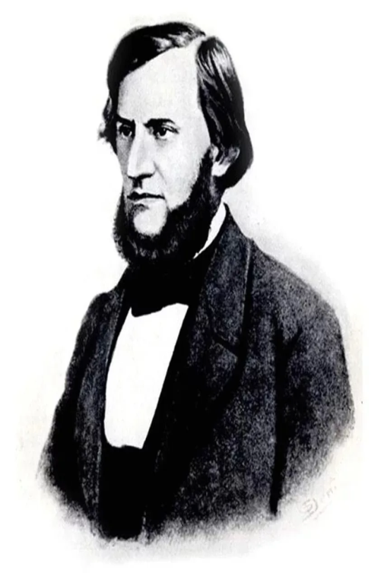
Опыт перенять нельзя, ибо он всегда личностен. Но можно и нужно взять идею опыта, применив ее к своим возможностям, к условиям школы.
К. Д. Ушинский

Slide 36
Спасибо за внимание
Остались вопросы?
Почта: irina30161@gmail.com
телефон: +375 33 3158168
Сайт: http://www.shevko.lepshy.by

